Slide 1
Опора АПК
Навигация по мерам поддержки
для фермеров Саратовской области
Локальный MVP / 18 сентября 2026
01 ОПОРА АПК
Notes:
Рабочее название проекта. Состав команды пользователем не передан. Статус и границы версии: docs/RELEASE-AUDIT.md.

Slide 2
Пользователь и проблема
КФХ и ИП в сельском хозяйстве
Саратовской области
Что приходится сопоставлять
Правила программы и поправки к ним
Хозяйство планирует оборудование или расходы и хочет понять, какая поддержка подходит и что подготовить.
Условия конкретного отбора и сроки
Категорию заявителя и документы
Наблюдение по документам. Интервью и замер времени ещё нужны.
02 ОПОРА АПК
Notes:
Основание: исходное задание, стр. 5, 8, 18; официальный раздел https://minagro.saratov.gov.ru/subsidii/; сохранённые комплекты data/official/sources. Интервью не проводились. Оценки затрат времени пока являются гипотезой.

Slide 3
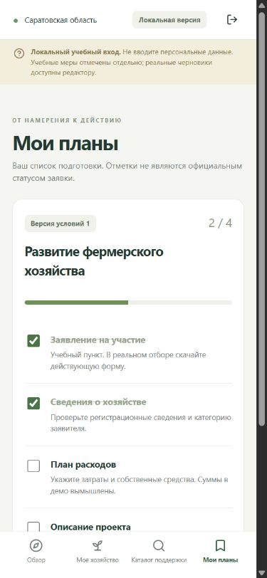
Основной путь пользователя
01 Анкета хозяйства
02 Подбор с объяснениями
03 Карточка меры и отбора
04 Сохранённый план документов
05 Официальный ресурс подачи
Отметка документа сохраняется после повторного входа.
Переход на портал не означает подачу заявки.
03 ОПОРА АПК
Notes:
Локальная браузерная проверка 18.09.2026. Скриншот docs/assets/release-plan-phone.png, ширина 390 px. Это браузер, не мобильный клиент MAX. Демонстрируются синтетические данные.

Slide 4
Как объясняется результат
PASS
UNKNOWN
FAIL
Ответ соответствует
Нужно уточнить
Есть ограничение
Регион 64 совпал
с условием учебной меры.
Статус заявителя неизвестен.
Соответствие не подтверждаем.
Регион не совпал.
Показываем причину отказа.
Доступность приёма проверяется отдельно: срок, часовой пояс, версия и свежесть источника.
04 ОПОРА АПК
Notes:
Серверная реализация backend/app/matching.py, тесты test_core.py/test_official.py/test_release.py. Предварительное сопоставление анкеты не гарантирует одобрение. Все числовые примеры на слайде учебные.

Slide 5
Мера, редакция и отбор
Мера поддержки: постоянная карточка программы.
Версия условий: конкретная редакция правил и источников.
Отбор: срок, канал подачи и ссылка на применимую версию.
План хранит версию условий. При новой публикации пользователь получает предупреждение о повторной проверке.
05 ОПОРА АПК
Notes:
Модель backend/app/models.py; неизменяемость опубликованной версии и старого плана проверена интеграционными тестами. docs/RELEASE-AUDIT.md.

Slide 6
Архитектура решения
Компонент | Ответственность
React + TypeScript | Анкета, карточки, планы, редактор
Python + FastAPI | Сессии, правила, версии, права доступа
PostgreSQL + Alembic | Профили, планы, снимки проверок, очередь
Адаптер MAX | Подпись запуска, webhook, повторы событий
Docker Compose запускает локальные компоненты.
Для размещения подготовлен отдельный Nginx с HTTPS.
06 ОПОРА АПК
Notes:
ARCHITECTURE.md, разделы 16–18. FastAPI обслуживает API и статический React. MAX подготовлен, но не подключён. Один PostgreSQL и модульный монолит.

Slide 7
Данные и источники
6
10
0
учебных мер
реальных черновиков
реальных публикаций
Опубликованы только
для локальной демонстрации.
Есть документы и отборы.
Пробелы указаны редактору.
Неполные условия
не попадают в подбор.
Источник и дата исследования видны отдельно от подтверждения условий.
07 ОПОРА АПК
Notes:
Официальный источник: https://minagro.saratov.gov.ru/subsidii/. Реестр data/official/catalog.json, docs/CATALOG-REVIEW.md. Исследование 18.09.2026, полная содержательная проверка не завершена. Портал promote.budget.gov.ru недоступен проверяющей среде.

Slide 8
Результаты проверки
38
14
65,9 с
автоматических тестов
сценариев API
сборка без кеша
Миграции с нуля и сохранение данных после перезапуска
Подпись MAX, права владельца, версии и повторные события
10 локальных HTTPS-проверок, экраны 390 и 1440 px
Лимит задания: 5 минут без первоначальной загрузки базовых образов.
08 ОПОРА АПК
Notes:
docs/RELEASE-AUDIT.md и docs/PROGRESS.md. 38 pytest на отдельной PostgreSQL; 14 шагов DATA-API; 10 сценариев локального TLS. Сборка --no-cache: 65,9 с, базовые образы уже загружены. Это результат данного компьютера, не универсальная гарантия скорости.

Slide 9
Что ещё мешает сдаче
Нет живого запуска в MAX и публичного HTTPS API.
Мобильный и веб-MAX фактически не проверены.
Реальные меры требуют завершения юридической проверки.
Нет пилота и измеренного эффекта для пользователей.
Следующий обязательный шаг: разрешённое размещение,
настройка MAX и проверка обеих версий клиента.
09 ОПОРА АПК
Notes:
Исходное задание стр. 7, 9–11: живой MAX и HTTPS API обязательны. MAX preflight: конфигурация отсутствует. Отчёт пользователя о телефоне на момент подготовки не получен.

Slide 10
План пилота и ожидаемый эффект
Гипотеза
Как проверять
Объяснения условий и сохранённый список документов сократят повторный поиск и пропуски при подготовке.
Время до подходящего варианта
Доля завершивших основной путь
Ошибки относительно проверки эксперта
Первый сегмент: небольшая группа КФХ Саратовской области после готовности каталога и MAX.
10 ОПОРА АПК
Notes:
Предложение, а не выполненный пилот. Участники, сроки, партнёры и числовые целевые показатели не согласованы. Метод оценки: сравнение одинаковых задач с исходными порталами и навигатором, оценка условий независимым редактором.

Slide 11
Расширение на другой регион
Сохраняем ядро
Меняем региональную часть
Модель версий и отборов
Движок PASS / FAIL / UNKNOWN
Личный план и роли пользователей
Первоисточники и местные условия
Справочники и тексты интерфейса
Каналы подачи и редакторскую проверку
Порядок: исследование Пензенской области, черновики, проверка экспертом, ограниченный пилот. Это предложение.
11 ОПОРА АПК
Notes:
Кандидат для следующего региона: Пензенская область, как проектное предложение. Исследование её мер не проводилось. Потребуется адаптация справочников и фиксированных названий региона в интерфейсе, а не простое копирование саратовских правил.

Slide 12
Источники и границы доказательств
Задание «Эффективный бизнес», страницы 5–13, 18–20
Минсельхоз Саратовской области: minagro.saratov.gov.ru/subsidii/
MAX: dev.max.ru/docs/webapps/validation и /bridge
MAX API: dev.max.ru/docs-api/changelog-api
Реестр источников и испытания: документы в комплекте проекта
Интервью, партнёры, статистика спроса и результаты пилота не заявляются.
12 ОПОРА АПК
Notes:
Исходное задание пользователя «Эффективный бизнес», 22 страницы. Официальные веб-страницы проверены 18.09.2026. Точные локальные результаты см. docs/RELEASE-AUDIT.md.

